Slide 1
AgroConnect приложение
Экосистема для ферм

Slide 2
Проблема
Фермеры сталкиваются с необходимостью внедрения современных технологий для повышения урожайности и эффективности производства. Однако высокая стоимость оборудования, такого как тракторы, системы орошения и специализированные датчики, делает их недоступными для многих малых и средних фермерских хозяйств.

Slide 3
Мобильное приложение AgroConnect предоставляет возможность фермерам создавать взаимовыгодный обмен: предоставление дорогостоящего оборудования в аренду другим фермерам, принимая в качестве платежа свежие продукты питания.
Тема проекта

Slide 4
Место встречи b2b

Slide 5

Целевая аудитория
Малые и средние фермерские хозяйства, нуждающиеся в оборудовании.
Фермеры с избыточным производством, желающие обменивать продукты на услуги.

Slide 6
Основные функции приложения
Профили пользователей: Фермеры могут создавать профили, указав виды оборудования, которые они могут арендовать, и продукты, которые они готовы предложить.
Поиск и фильтрация: Удобный поиск и фильтрация по типу оборудования и местоположению.
Система обмена: Удобный интерфейс для организации сделок, включая условия аренды и обмена.
Рейтинги и отзывы: Система рейтингов и отзывов для обеспечения доверия между пользователями.
Поддержка и консультации: Встроенная служба поддержки для решения вопросов и проблем.

Slide 7
Источники дохода
Комиссия с сделок: Взимание небольшой комиссии с каждой успешной сделки обмена.
Подписка: Предложение платной подписки с дополнительными функциями, такими как приоритетный доступ к новым объявлениям и расширенные инструменты анализа.
Реклама и партнерства: Спонсируемые объявления от производителей сельскохозяйственного оборудования, семян, удобрений и других товаров.

Slide 8
Маркетинговая стратегия
Социальные сети и онлайн-реклама: Привлечение пользователей через социальные платформы, такие как Вконтакте, Телеграмм, Яндекс Бизнес.
Сотрудничество с аграрными ассоциациями: Партнерство с местными аграрными ассоциациями для продвижения приложения среди фермеров.
Участие в выставках: Презентация приложения на аграрных выставках и мероприятиях.

Slide 9
Устойчивое развитие и расширение
Анализ потребностей пользователей: Регулярный сбор отзывов для улучшения функциональности приложения.
Расширение на новые рынки: Постепенное освоение новых регионов и стран, где существует потребность в обменных услугах для фермеров.
Внедрение новых технологий: Использование технологий блокчейн для безопасных и прозрачных сделок, а также внедрение ИИ для прогнозирования потребностей фермеров.

Slide 10
План выхода на рынок
Исследование рынка
Проведение анализа целевой аудитории для выявления потребностей фермеров.
Изучение, определение уникальных преимуществ AgroConnect.
Оценка требований и предпочтений фермеров к функциональности приложения.
Разработка минимально жизнеспособного продукта
Создание базовой версии приложения с ключевыми функциями
Проведение тестирования с фокус-группой
Создание бренда и маркетинговых материалов
Разработка логотипа
Формирование сильного уникального торгового предложения (УТП)
Социальные сети
Онайн-реклама
Запуск рекламной кампании

Slide 11
План выхода на рынок
Установление сотрудничества с аграрными ассоциациями, специализированными магазинами и поставщиками
Участие в семинарах и выставках, где можно продемонстрировать функциональность AgroConnect и наладить связи с клиентами.
Партнерские отношения
Выбор региона для запуска приложения.
Привлечение пользователей через локальные мероприятия.
Пилотный запуск
Сбор отзывов и оптимизация
Регулярный мониторинг использования приложения, сбор отзывов
Проведение опросов и анализа поведения пользователей для оценки успешности стратегии.
Контроль за бюджетом
Установление четкого бюджета для каждой маркетинговой активности.
Использование бесплатных и недорогих платформ для продвижения.
Оценка возврата инвестиций (ROI) для всех мероприятий и корректировка стратегии на основе полученных данных.

Slide 12

Конкуренты
Авито – это российская онлайн-платформа, на которой пользователи могут размещать и просматривать объявления о продаже или покупке различных товаров и услуг, недвижимости, а также о вакансиях и многом другом.
Авито предоставляет возможность брать в аренду фермерское оборудование за деньги.

Slide 13
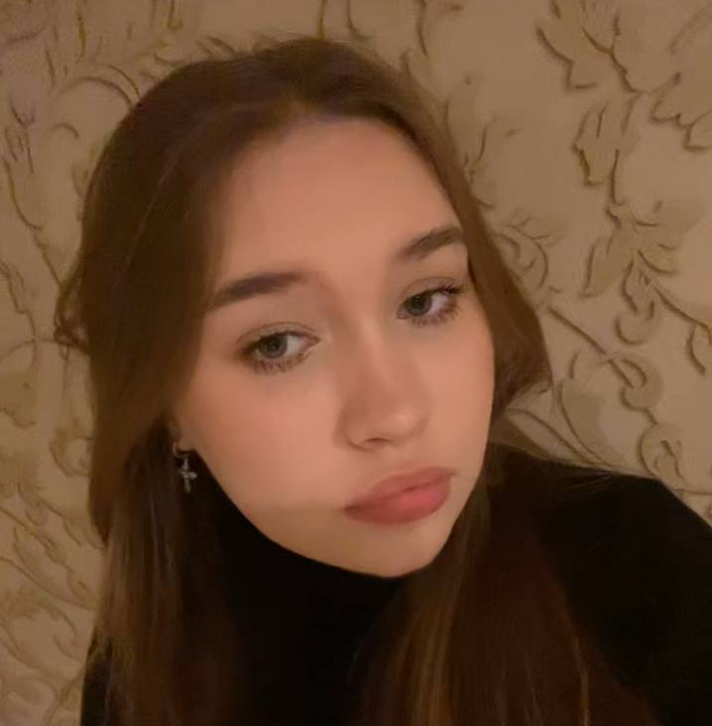

Команда
0
89027083210
platlil@yandex.ru
+7 902 709 90 83
deeimos@mail.ru

Slide 14
Путь покупателя
1
2
3
Запуск бота
Информация
Покупка
Запуск приложения и переход в бота
Узнать о ближайших мероприятиях и заказ продукта
Покупка предметов на мероприятии или получка заказа

Slide 15
Продажа и распространение
Простой и удобный в использовании бот будет помогать фермерам узнать о желающих получить оборудование в аренду по близости благодаря использованию геолокации
Варианты :
Пуш-уведомления
Указание локации на карте
Связь с фермерами и владельцами ферм

Slide 16
Потенциал
01
02
03
04
05
06
Создание системы
Возможности
Популяризация
Для улучшения коммуникации между предприятиями
Посредник для продажи продукта
Возможность популяризации продукта
Новая аудитория
Сохранение
Минимизация потерь
Возможности показать свой продукт новой аудитории
Внедрение срм систем
Возможность продажи избытков товара и прикладных продуктов

Slide 17
Спасибо за внимание
Контакты
+7 902 709 90 83
deeimos@mail.ru

